Slide 1
说明
ppt文件命名规范
研究组：惯性基准、无拖曳控制、空间光学、地月测距、光机热、系统技术、理论物理
学制：年级+硕/博
日期：报告定稿日期
整体例子：课题汇报-理论物理-18硕-张三-20201102.pptx
模板中所列出的条目都为必填项（注明推荐页数的，不要超页）
认为有必要补充的其他内容，可自行添加
ppt内容只要干货，写每句话、放每张图，都要先问为什么要放、想说明什么问题？
注意！
本模板仅供不熟练的同学梳理思路作参考，不是强制要求
熟练的同学应当在掌握报告要旨后，跳出对模板的依赖

Slide 2
论文/课题题目
研究组：
导师[组]：
学制-学生姓名
20xx年xx月xx日

Slide 3
报告提纲
课题背景
课题目标
课题内容
技术路线
主要进展
后续规划

Slide 4
课题背景(1~3页)
针对天琴计划，提出需要解决的问题，扼要说明国内外相关研究现状

Slide 5
课题目标及拟解决的关键问题(1页)
提出课题拟达到的具体目标，列出拟解决的关键问题，有技术指标的列出关键指标

Slide 6
课题内容(1页)
列出具体研究内容，指出重点、难点

Slide 7
技术路线(1~5页)
针对研究内容中的重点、难点，明确方法、方案

Slide 8
主要进展(1~5页)
以图、表说明已经取得的主要进展，突出主要贡献

Slide 9
后续规划(1页)
列出未完成的工作，给出后续规划

Slide 10
其他(1页)
其他想补充说明的内容

Slide 11
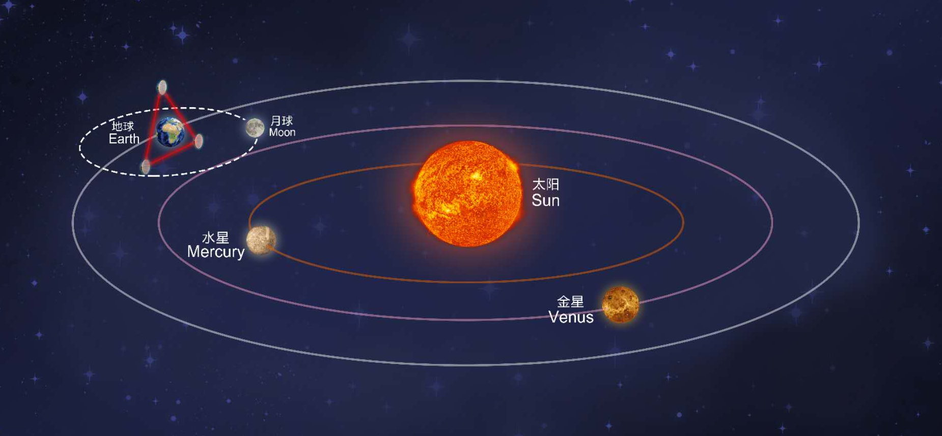
谢谢！

